Slide 1


EU PENÍZE ŠKOLÁM
Zlepšení podmínek pro vzdělávání na základních školách
Operačního programu Vzdělání pro konkurenceschopnost
Číslo a název klíčové aktivity: III/2 Inovace a zkvalitnění výuky prostřednictvím ICT
Číslo DUM: VY_12_INOVACE_NS.1R. 1C.06
Jméno autora: Mgr. Daniela Ševčíková
Datum (období) vytvoření DUM: duben až květen 2013
Ročník: 1.
Vzdělávací oblast: Člověk a jeho svět
Vzdělávací obor: Náš svět
Klíčová slova: roční období, jaro, léto, podzim, zima
Anotace: Žáci se naučí pojmenovat roční období, učí se, jak se střídají v kalendářním roce .
Druh učebního materiálu: Prezentace PowerPoint
Očekávaný výstup: Žáci umí pojmenovat roční období, ví, jak se střídají v kalendářním roce.

Slide 2
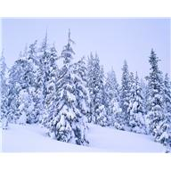
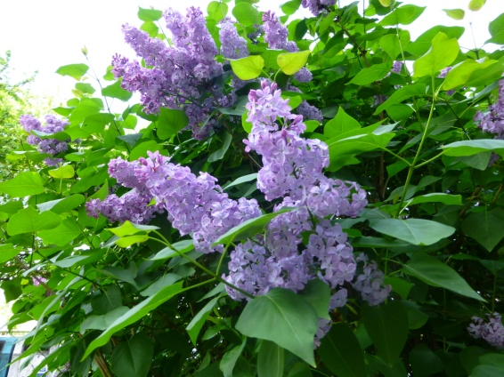


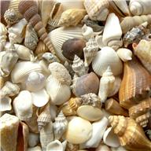
ROČNÍ OBDOBÍ I.

Slide 3




Vyluštěte křížovky a tajenky napište pod křížovky.
Z nich se dozvíte názvy ročních období.

Slide 4

1. Mají ho rádi králíci
2. Jíme ho k obědu
3. Kapky vody na trávě
4. Vede přes řeku
TAJENKA:

Slide 5
 | J | E | T | E | L
M | A | S | O
 | R | O | S | A
M | O | S | T
1. Mají ho rádi králíci
2. Jíme ho k obědu
3. Kapky vody na trávě
4. Vede přes řeku
TAJENKA:
J A R O

Slide 6

1. Řeže dřevo
2. Petr zdrobněle
3. Plátěný příbytek
4. Černý pták
TAJENKA:

Slide 7
P | I | L | A
 | P | É | Ť | A
 | S | T | A | N
 | K | O | S
1. Řeže dřevo
2. Petr zdrobněle
3. Plátěný příbytek
4. Černý pták
TAJENKA:
L É T O

Slide 8
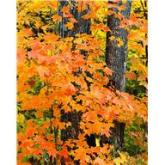
1. Ústa
2. Bodavý hmyz
3. Teče z kohoutku
4. Je v ústech
5. Nula
6. Limonáda
TAJENKA:

Slide 9
 |  | P | U | S | A
 | V | O | S | A
V | O | D | A
 |  | Z | U | B
 | N | I | C
L | I | M | O
1. Ústa
2. Bodavý hmyz
3. Teče z kohoutku
4. Je v ústech
5. Nula
6. Limonáda
TAJENKA:
P O D Z I M

Slide 10

1. Zuzana jinak
2. Roste na jehličnanech
3. Maminka
4. Bezhrbý velbloud
TAJENKA:

Slide 11
1. Zuzana jinak
2. Roste na jehličnanech
3. Maminka
4. Bezhrbý velbloud
 | Z | U | Z | K | A
Š | I | Š | K | A
 | M | Á | M | A
L | A | M | A
TAJENKA:
Z I M A

Slide 12
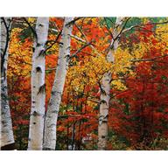


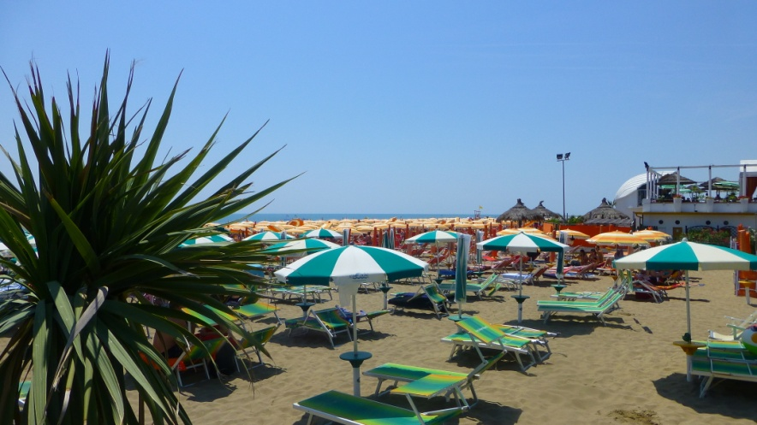
ROČNÍ OBDOBÍ JSOU:
JARO
LÉTO
PODZIM
ZIMA

Slide 13


Konec
Zdroje, obrázky, citace:
Autorem materiálu je Mgr. Daniela Ševčíková, pokud není níže uvedeno jinak.
Použity obrázky sady MS Office.

